Slide 1
«Енергобезпека – запорука сталого розвитку Полтавщини»
2017

Slide 2
Досягнуті мета та завдання проекту
В Полтавській області учасниками проекту створена інформаційно-методологічна платформа громадських організацій.
Їх діяльність направлена на підвищення спроможності місцевих громад у сталому енергетичному розвитку, енергонезалежності та енергетичній безпеці.

Slide 3
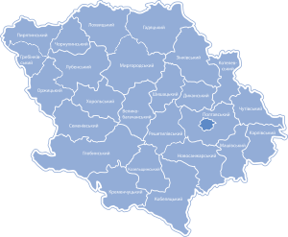
Учасники проекту
Енергетична агенція «Альтернатива»
м. Лубни
Диканська районна екологічна дитяча громадська організація
«Зелене серце»
смт Диканька
Регіональний розвиток економічних досліджень та підтримки бізнесу
м. Лубни
Суспільний проект «Еколтава»
м. Полтава
Товариство охорони природи м. Кременчука
Полтавський відокремлений підрозділ Національного екологічного центру України. м. Кременчук

Slide 4
Результати проекту:
Представники громадських організацій та ініциатив отримали знання, навички та спроможні проводити заходи в сфері енергозбереження
Відповідальні особи бюджетних закладів мають знання та навички з енергоменеджменту та впровадженню енергозберігаючих технологій
Керівники ОМС ознайомлені з проблемами з енергобезпеки та шляхами їх вирішення
Населення регіону ознайомлене з альтернативними джерелами енергії та їх застосуванням
Школярі ознайомлені з правилами енергозбереження та мають відповідні навички

Slide 5
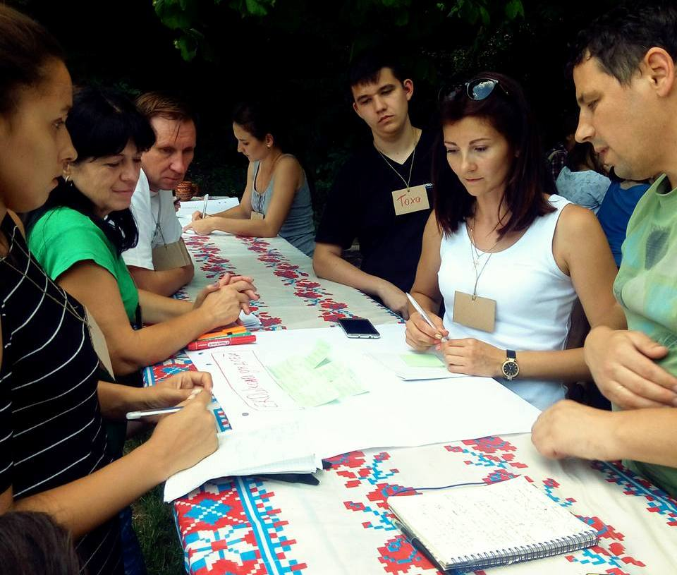
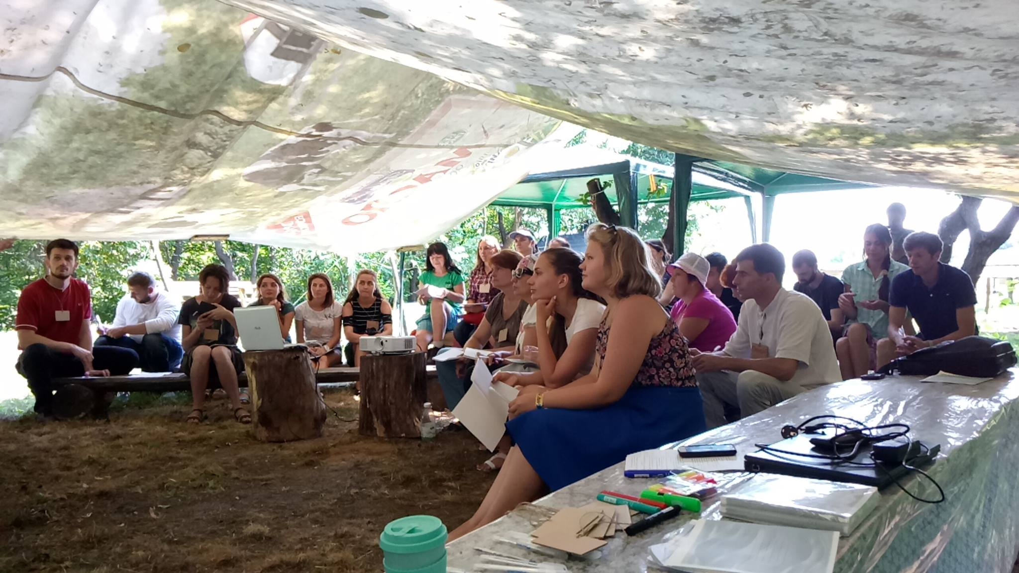
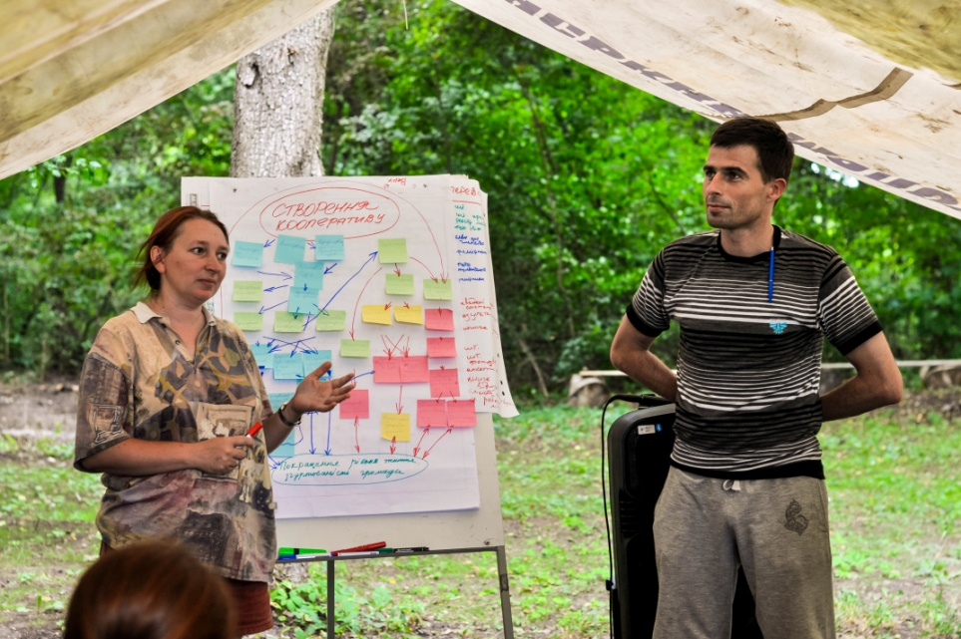
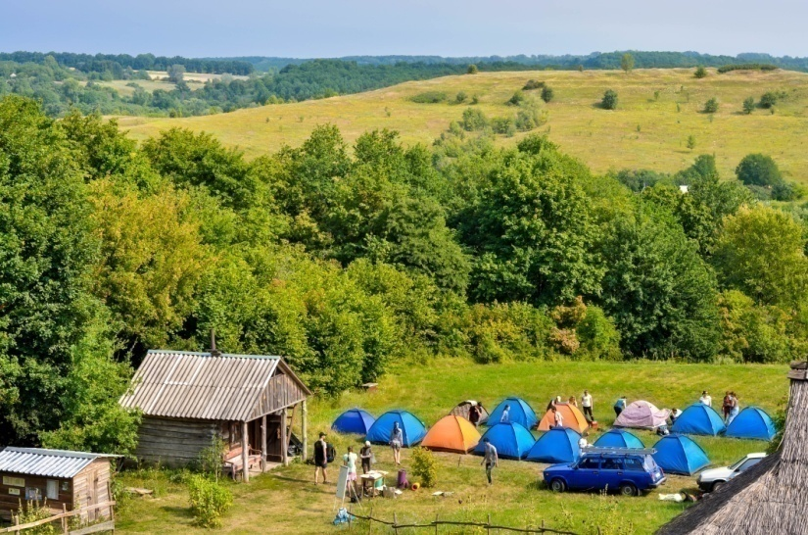
Семінар-тренінг для громадських організацій та ініціатив
28 представників ГО пройшли навчання на тренінгу
2 ГО взяли участь у міжнародному проекті CLEEN та отримали по 1 тис. євро на заходи та орг. розвиток
6 ГО співпрацюють з ОМС в сфері енергозбереження

Slide 6
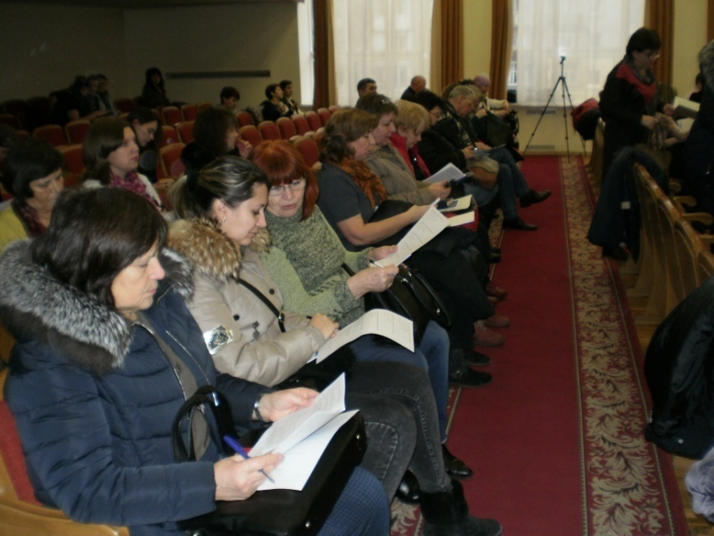
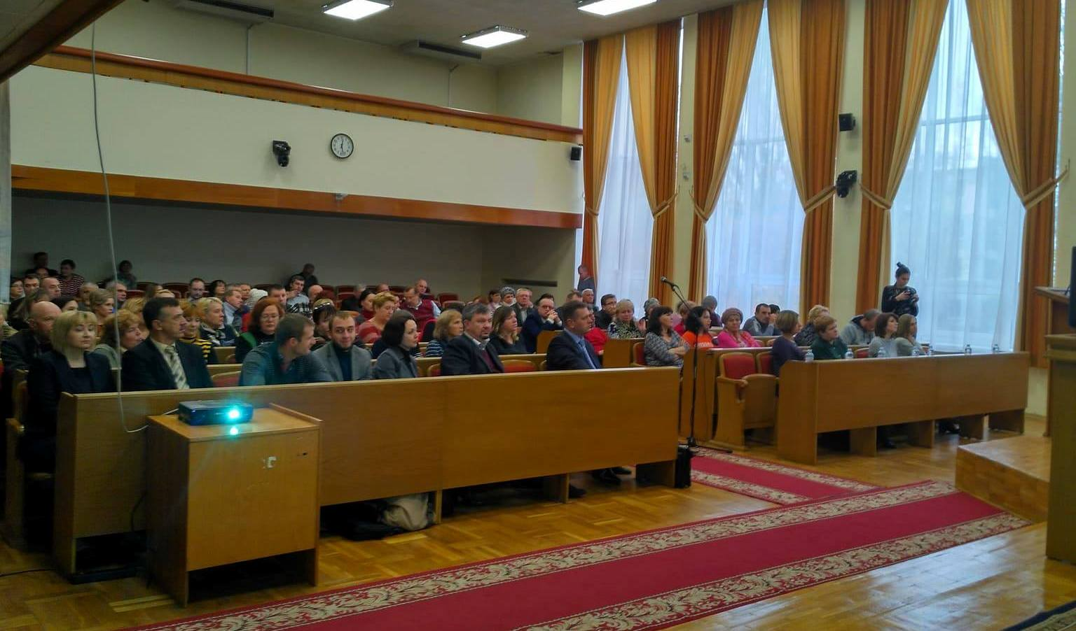
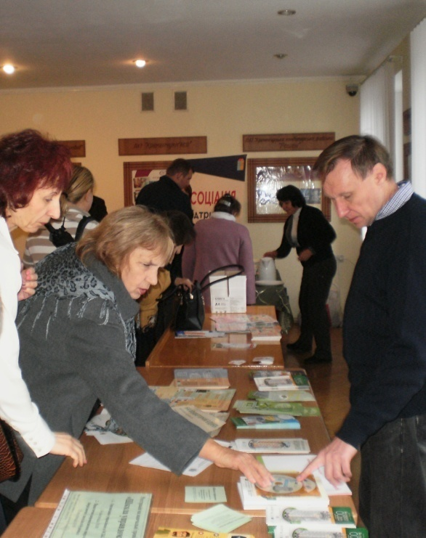
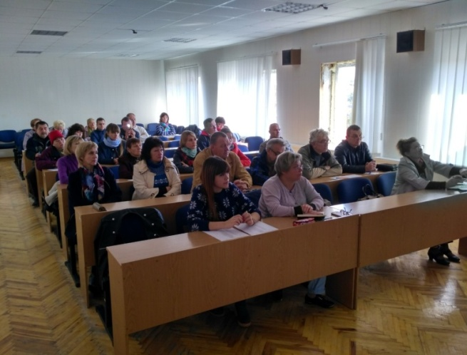
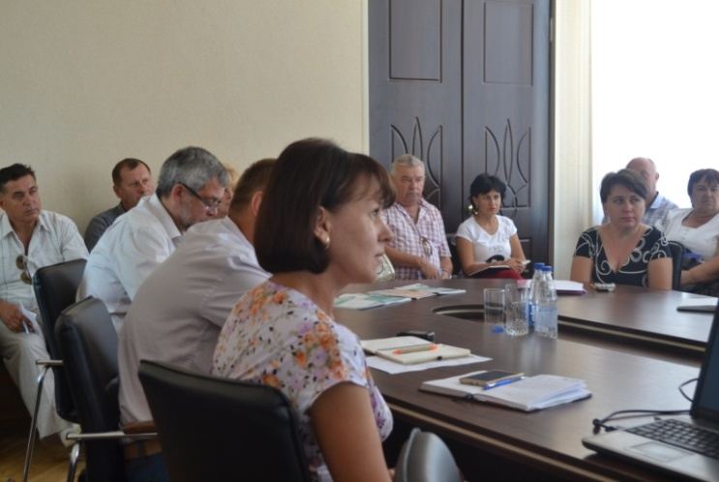
Навчальні тренінги, семінари, форуми
5 семінарів, 1 форум, 3 тренінги проведено
185 осіб пройшло навчання
380 комплектів видано навчальних матеріалів

Slide 7
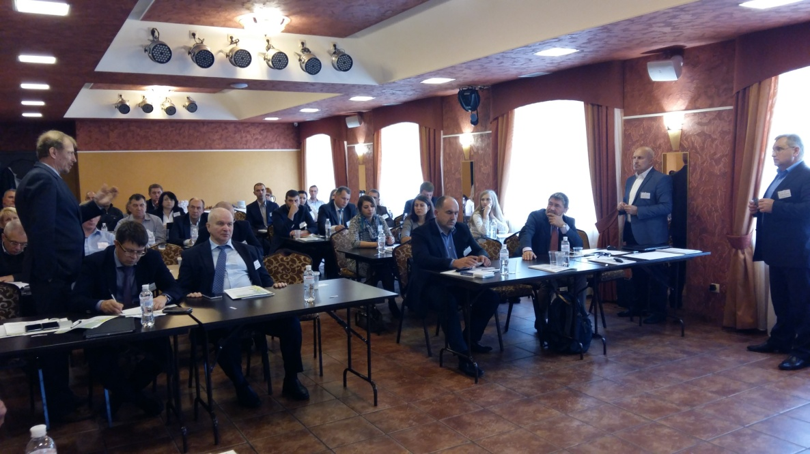
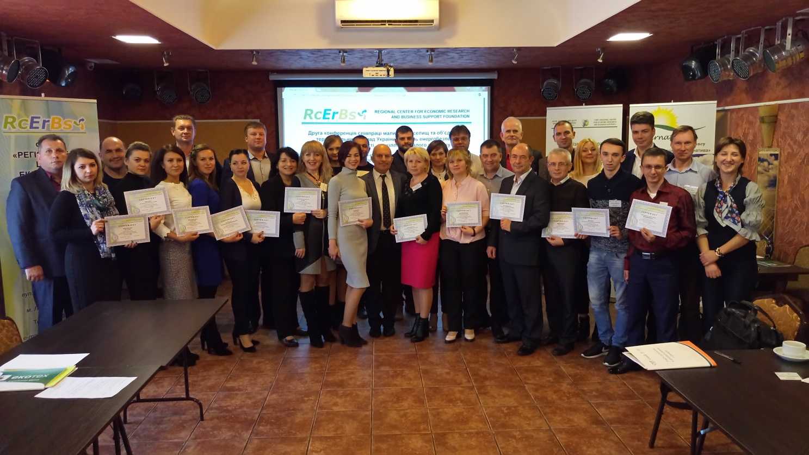
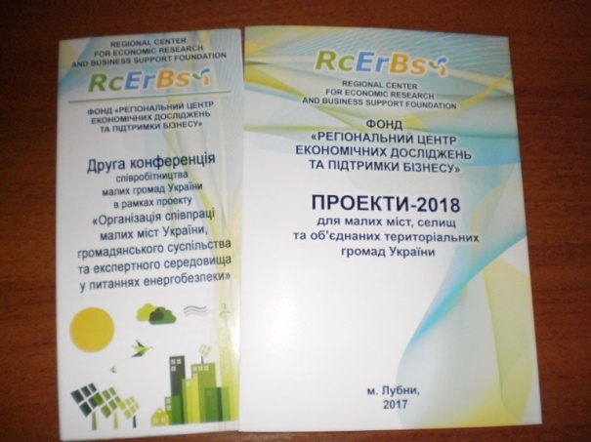
Організація та проведення конференцій з енергобезпеки, енергозбереження, екології та сталого розвитку
2 конференції проведено
85 представників ОТГ та міст прийняло участь у заходах

Slide 8
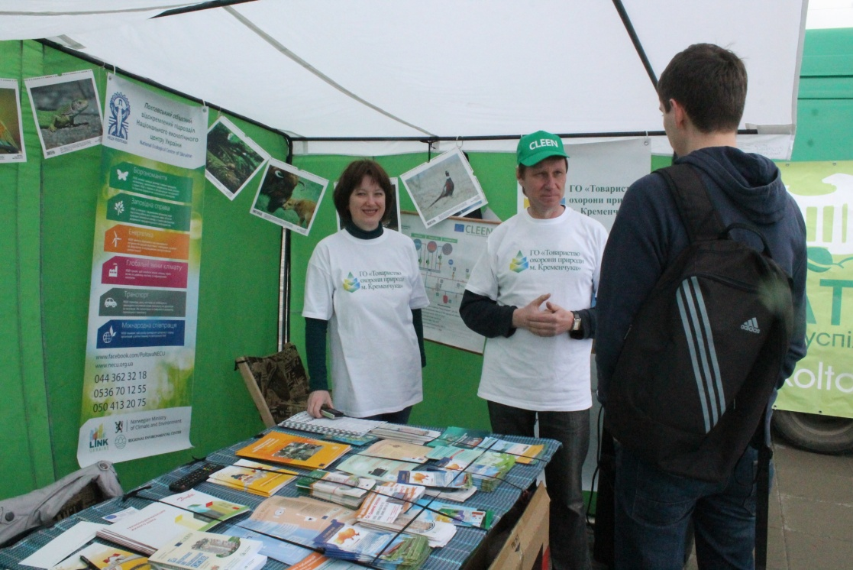
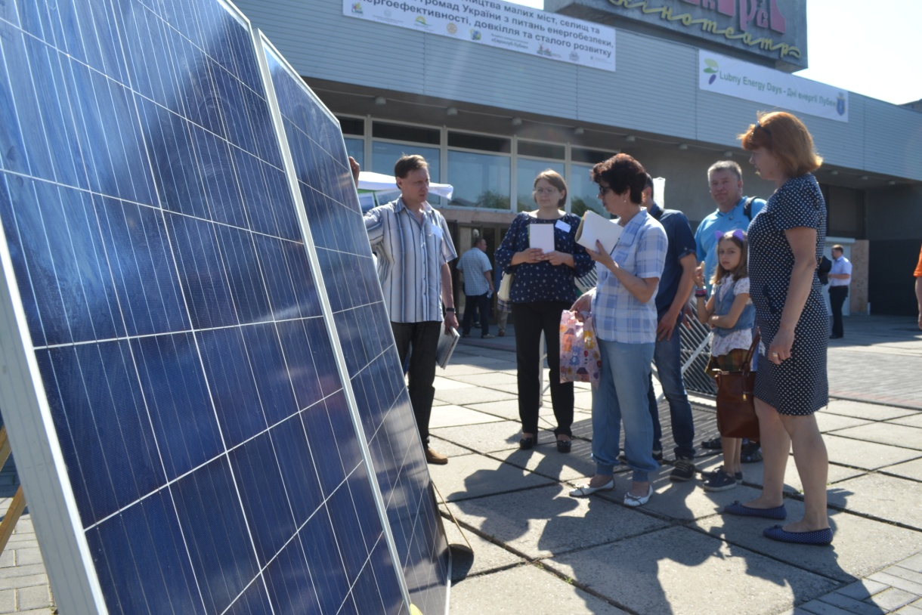
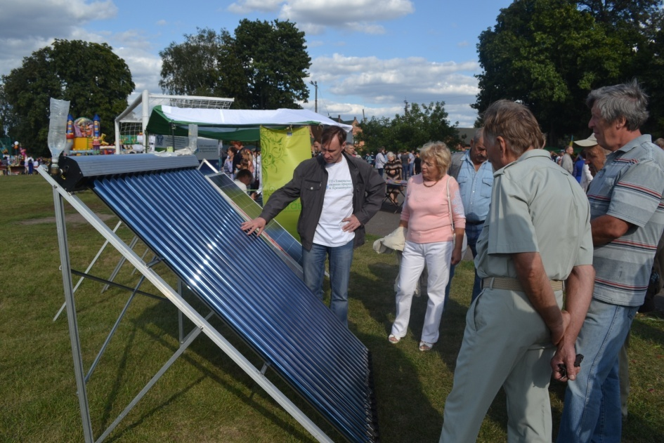
Інформаційні акції з популяризації альтернативних джерел енергії
в 6 містах області проведено інформаційні акції, в яких
не менше 600 осіб - ознайомлено з альтернативними джерелами енергії, енергозбереженням в побуті та роздільним збором сміття

Slide 9
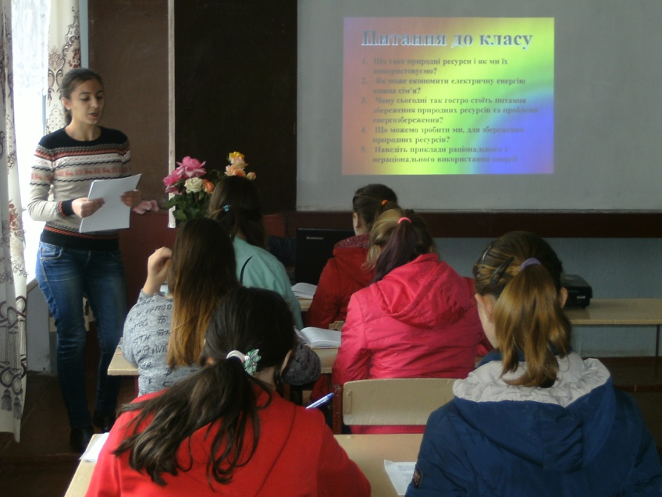
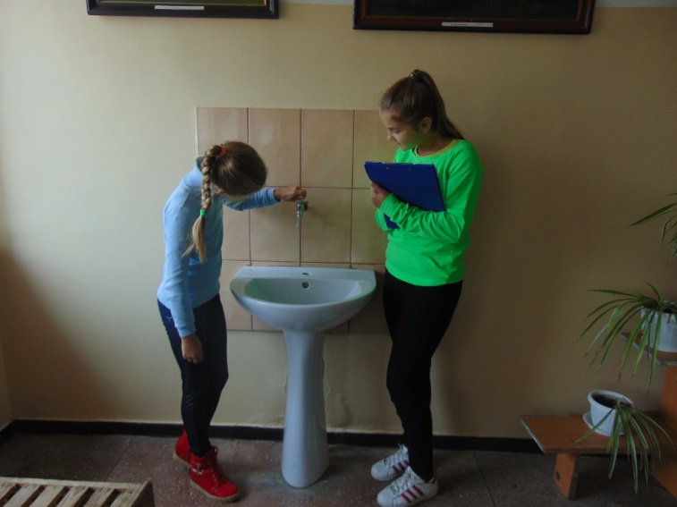
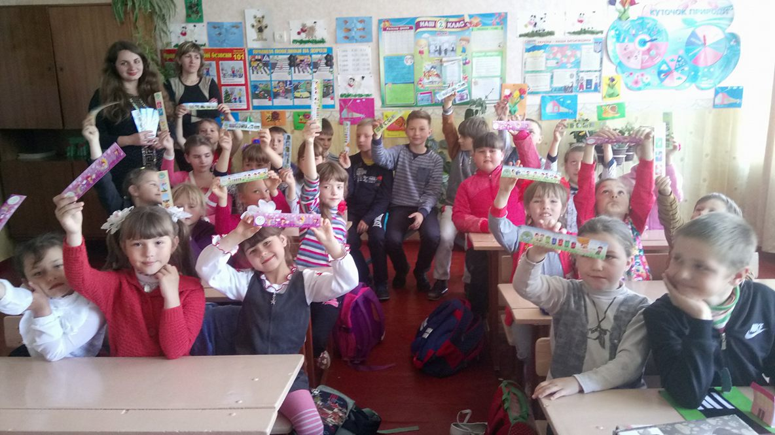
Виховні та навчально-методичні заходи в школах області по темі «Енергозбереження в моєму домі»
34 - проведено заходів 50 - екз. видано навчальних та
2000 - інформаційних матеріалів
800 - учнів прийняло участь в
заходах

Slide 10
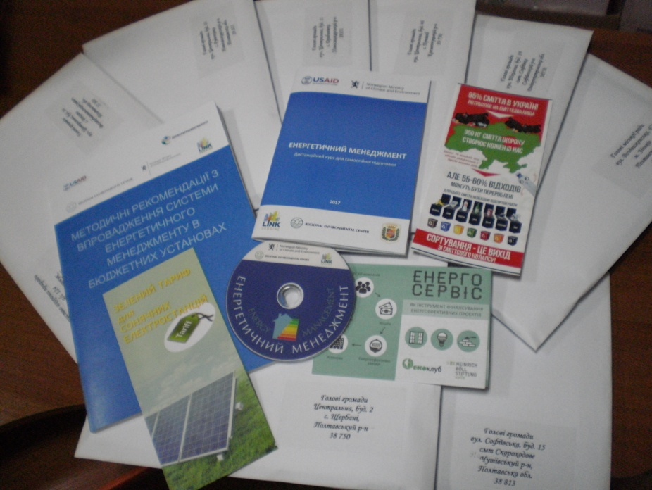
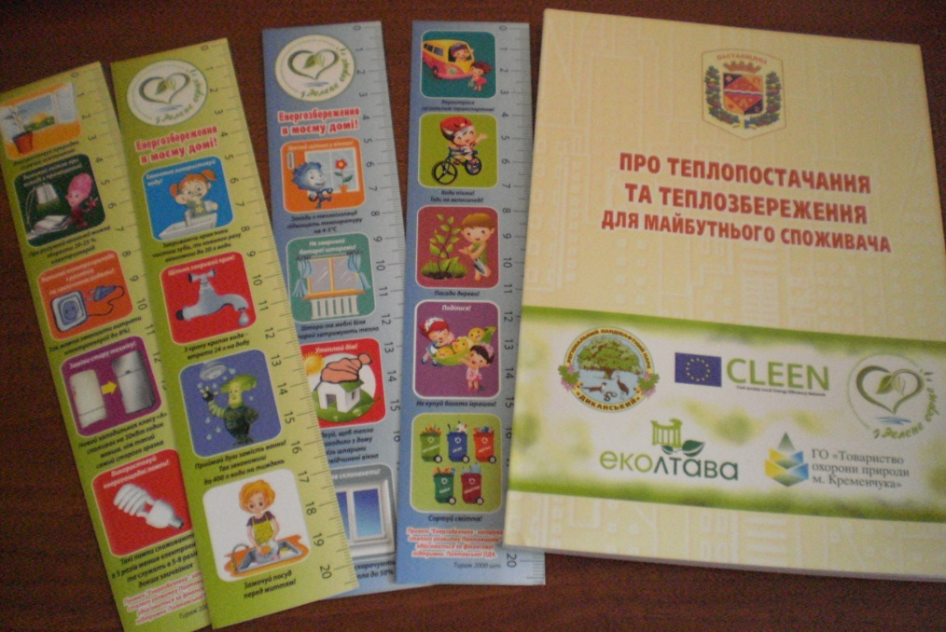
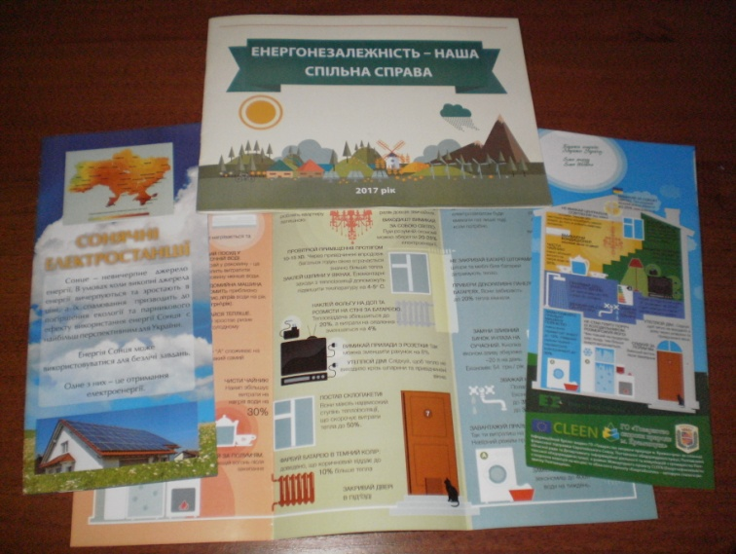
Друк посібників, брошюр , буклетів, флаєрів.
10 000 екз. - навчальної та інформаційної продукції, надруковано, яка розповсюджена в більше, ніж 30 містах та громадах регіону.

Slide 11
Запрошуємо державні та органи місцевого самоврядування, громадські організації до співпраці та участі в спільних проектах з енергетичної безпеки.

